Slide 1


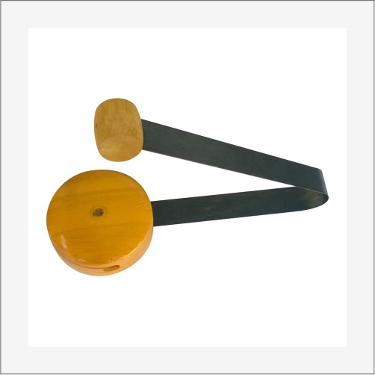
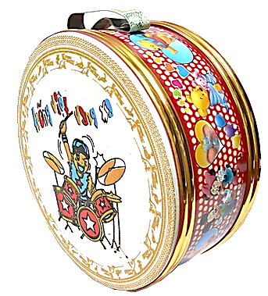
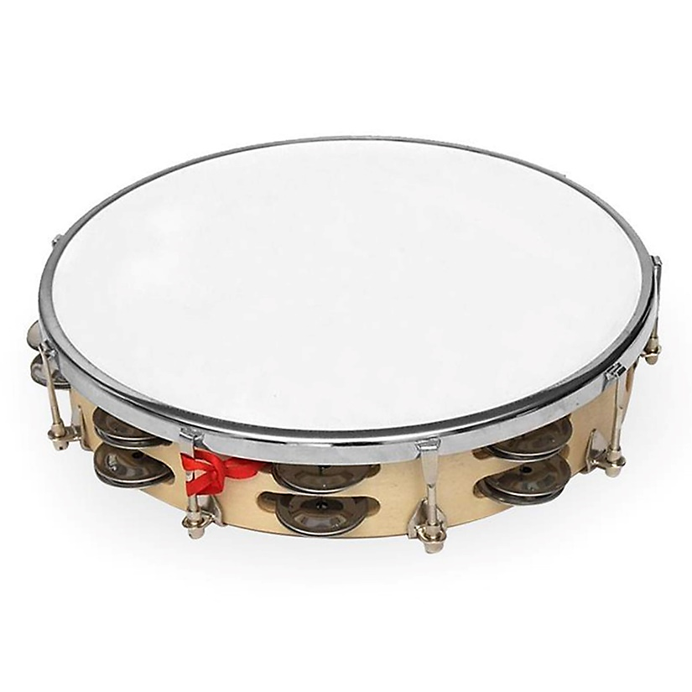

KHỞI ĐỘNG: Trò chơi ĐIỀN TÊN GỌI CÁC NHẠC CỤ
1 2
……………………………… …………………………….
3 4
…………………………….. ……………………………………

Slide 2
ĐÁP ÁN TRÒ CHƠI ĐIỀN TÊN GỌI CÁC NHẠC CỤ
1 2
Song loan
Thanh phách
3 4
Trống con
Trống lục lạc

Slide 3
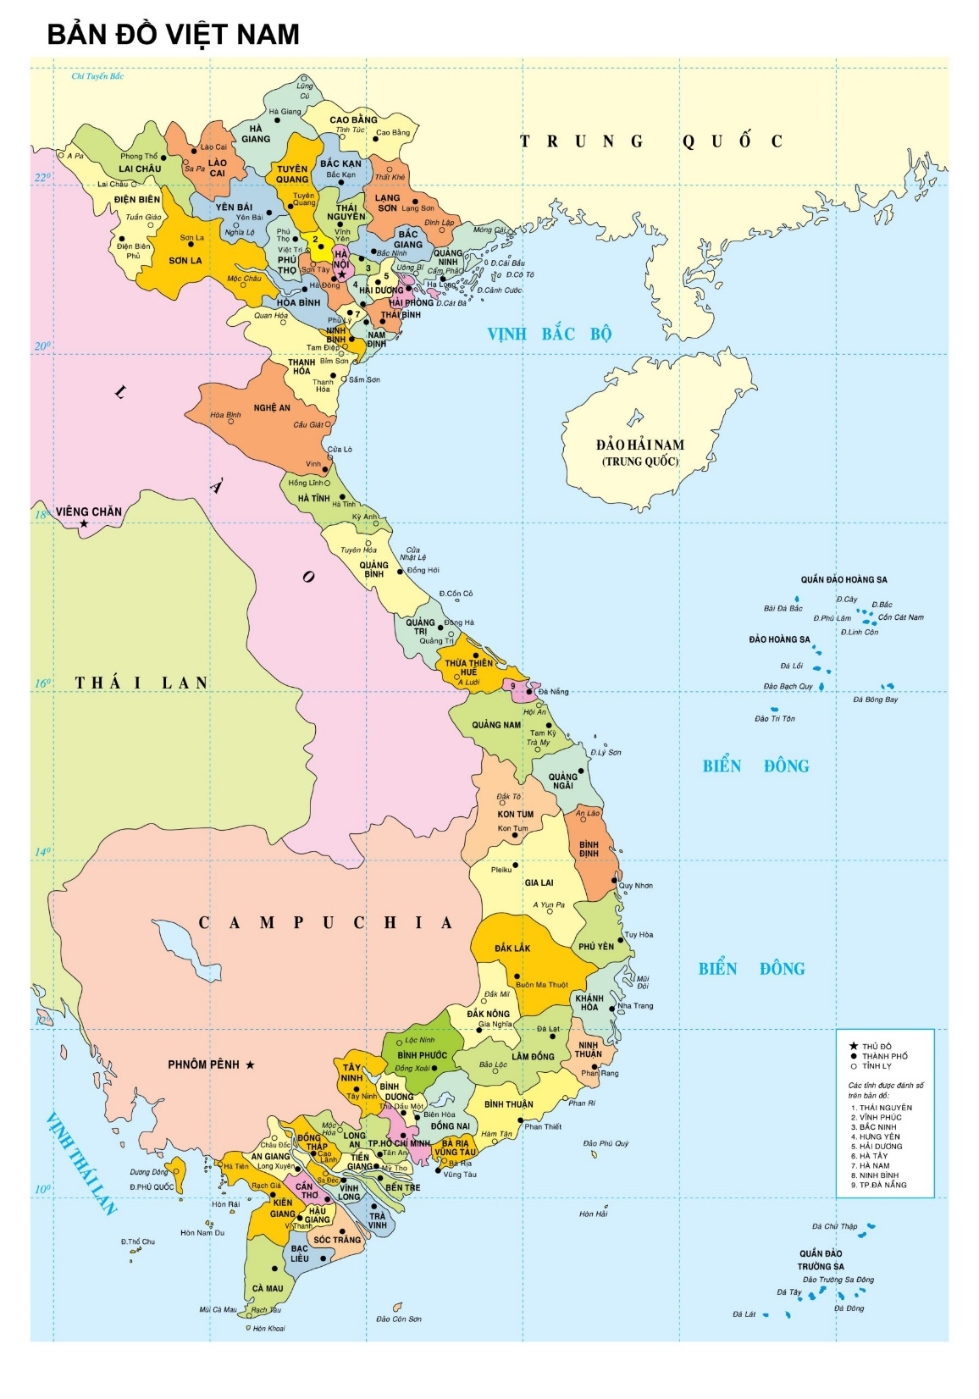
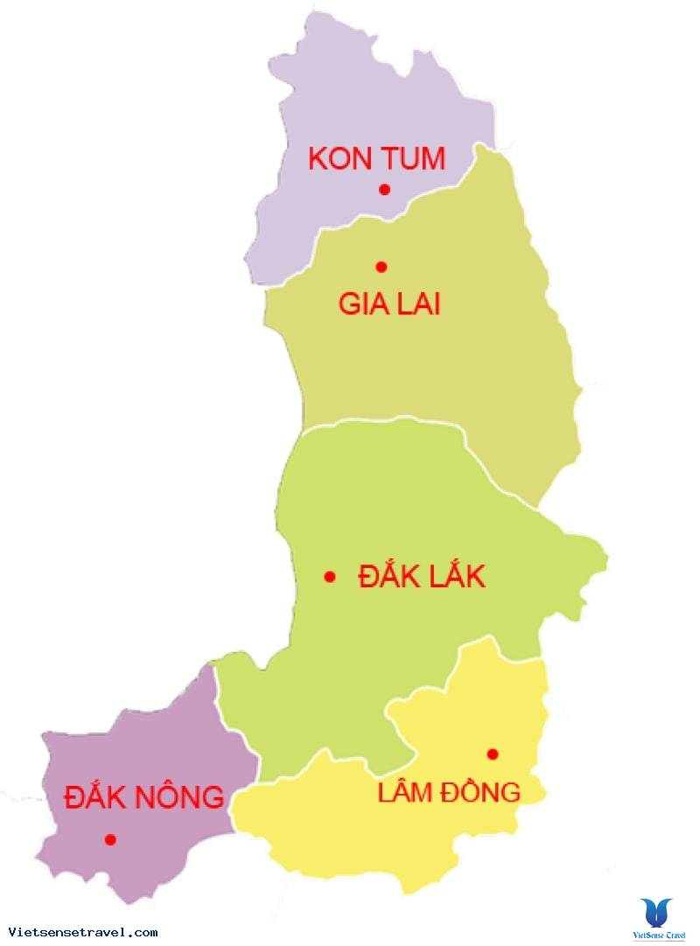
BẢN ĐỒ VIỆT NAM VÀ VÙNG
TÂY NGUYÊN

Slide 4

KHÁM PHÁ
CHỦ ĐỀ 4: EM YÊU LÀN ĐIỆU DÂN CA
TIẾT 1- HỌC HÁT BÀI: KHÚC NHẠC TRÊN NƯƠNG XA
Nhạc và lời: Hoàng Lân
(Dựa theo dân ca Gia - rai)

Slide 5
Hình thành kiến thức mới
HỌC HÁT

Slide 6
Luyện tập- thực hành
Gõ đệm theo nhịp:
Tiếng suối hòa tiếng lá rừng núi non cao trập trùng.
x x x x
Âm vang nhạc rừng vang khắp buôn làng xôn xao bao lời ca.
x x x x
Có tiếng đàn T’rưng reo kìa cánh chim bay ngập ngừng.
x x x x
Trên nương chiều màu nắng đã phai dần
x x
mênh mang trong lòng ta.
x x

Slide 7
Luyện tập- thực hành
Trả lời câu hỏi
1. Bài hát Khúc nhạc trên nương xa nói về vùng miền nào?
Bài hát nói về vùng đất Tây Nguyên.
2.Em hát lại 2 câu hát có giai điệu giống nhau trong bài
Khúc nhạc trên nương xa.
Câu hát 1 và 3 có giai điệu giống nhau.

Slide 8
Luyện tập- thực hành
Sáng tạo các động tác vận động theo bài hát
Tiếng suối hòa tiếng lá rừng núi non cao trập trùng.
Âm vang nhạc rừng vang khắp buôn làng xôn xao bao lời ca.
Có tiếng đàn T’rưng reo kìa cánh chim bay ngập ngừng.
Trên nương chiều màu nắng đã phai dần
mênh mang trong lòng ta.

